Slide 1
Інформаційна технологія обслуговування клієнтів у закладах харчування
Виконала:
ст. групи 1-КН-10б
Мазурова О. М.
Керівник:
д.т.н., проф., Яровий А.А.

Slide 2
Об’єкт дослідження – процес автоматизації обслуговування клієнтів у закладах харчування
Предмет дослідження – моделі та програмні засоби автоматизації обслуговування клієнтів у закладах харчування.
Мета дослідження – автоматизація процесу обслуговування клієнтів у закладах харчування для підвищення ефективності роботи персоналу та розширення функціональних можливостей систем обслуговування.

Slide 3




Slide 4
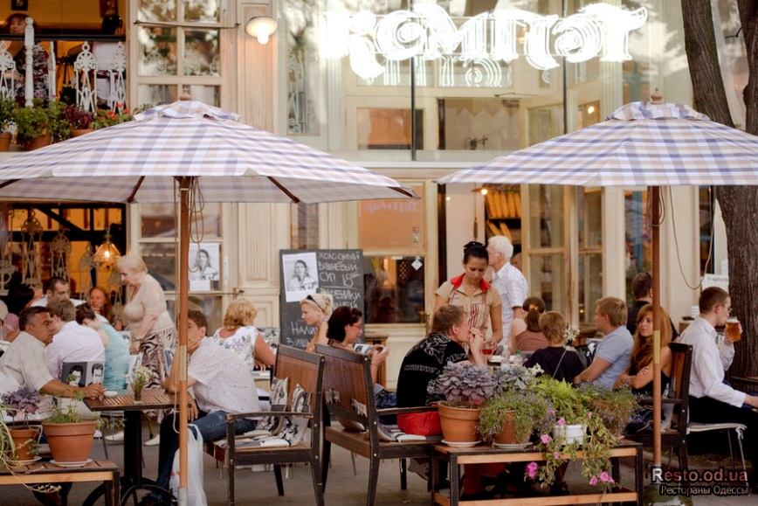
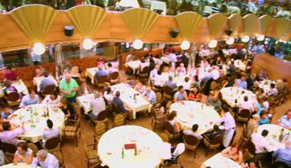
Недоліки процесу обслуговування
Довгий час обслуговування
Виникнення черг
Недостатня кількість персоналу

Slide 5
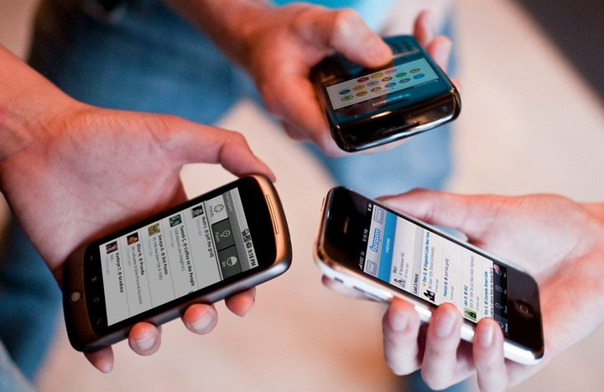
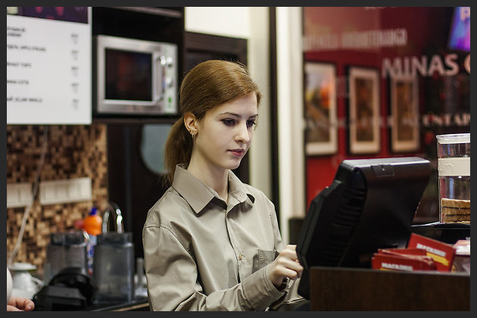
Інформаційна система обслуговування

Slide 6
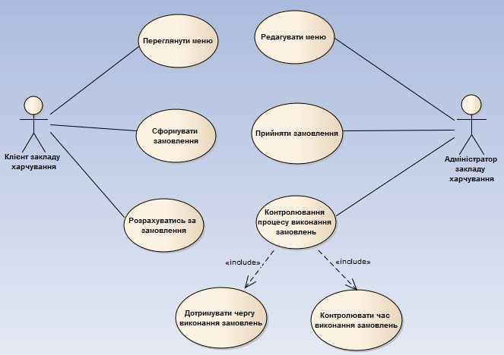
Загальна діаграма використання ІТО

Slide 7
Узагальнена структура ІСО
Збереження даних систем
Формування рекомендацій
Server
Android
client
Web
client
Перегляд меню
Керування замовленнями
Формування замовлення
Редагування меню
Розрахунок платіжними картами

Slide 8
Модулі мобільного додатку
User Interface
Adapters
REST
Activities
Login Activity
Dishes Activity
Dish Activity
Menu Activity
Order Activity
Recommendation Activity

Slide 9
Модулі серверної частини ІТО
База даних
DAO (Data Access Object)
Recommendation Module
DATA Operation Module
REST module

Slide 10
Методи колаборативної фільтрації
Анамнестичні методи (Memory-based) Методи основані на сусідстві (Neighbourhood-based)
Модельні методи (Model-based) Методи на основі прихованих чинників (Latent Factors)
Гібридні методи
Методи основані на користувачах (User-based)
Методи Байєсових мереж
Методи основані на подібності елементів (Item-based)
Методи кластерного аналізу
Методи на основі моделей Маркова Markov decision process (MDP)
Сингулярні Singular Value Decomposition(SVD)
Аналіз головних компонент Principle Component Analysis (PCA)

Slide 11
Архітектура рекомендаційного модуля ІТО
Recommendation Module
Find Clients
Formation Clusters
Calculate Recommendation

Slide 12
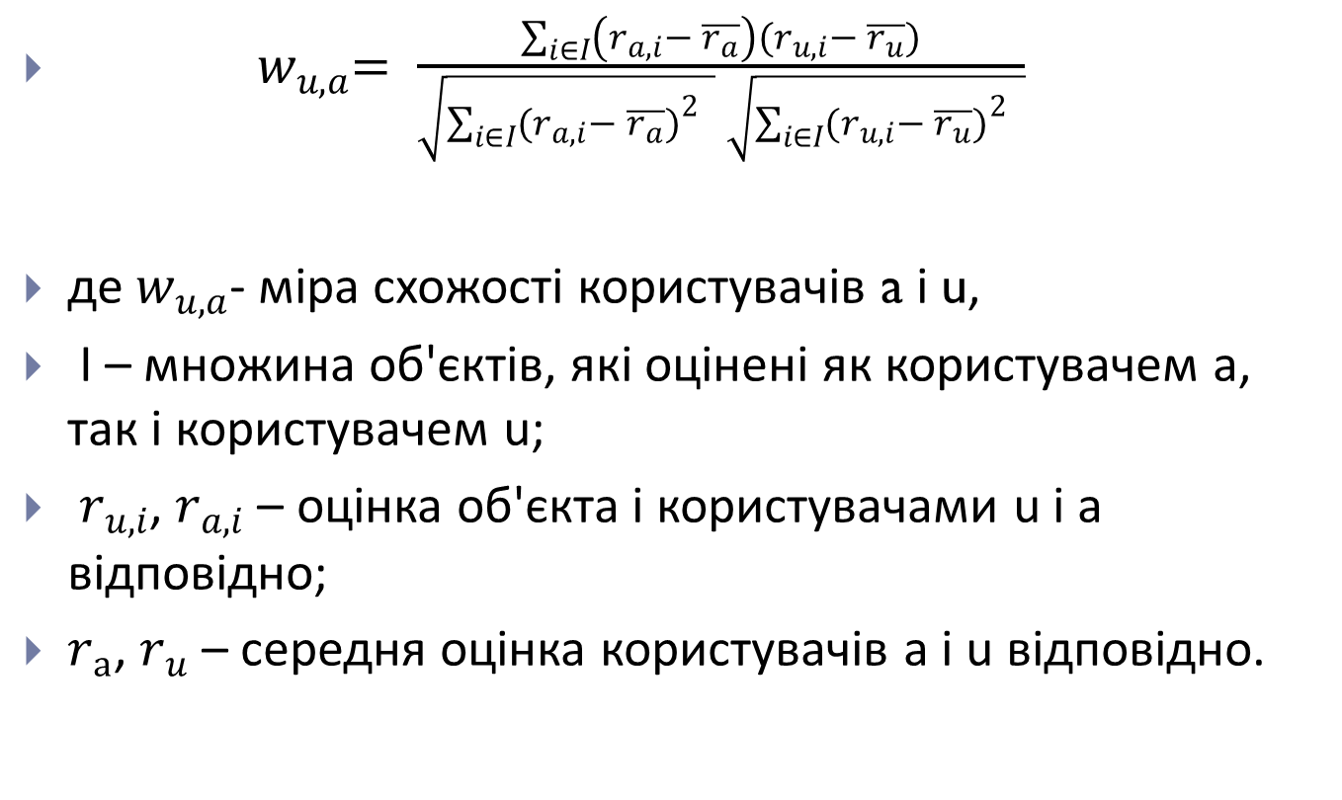
Коефіцієнт кореляції Пірсона
${ w}_{u,a}= \frac{\sum_{i∈I}{\left(r_{a,i}− \overline{r_{a}}\right)(r_{u,i}− \overline{r_{u}})}}{\sqrt{\sum_{i∈I}{({r_{a,i}− \overline{r_{a}})}^{2}} } \sqrt{\sum_{i∈I}{({r_{u,i}− \overline{r_{u}})}^{2}} }}$
де $w_{u,a}$- міра схожості користувачів a і u,
I – множина об'єктів, які оцінені як користувачем a, так і користувачем u;
$r_{u,i}$, $r_{a,i}$ – оцінка об'єкта i користувачами u і a відповідно;
$r_{а}$, $r_{u}$ – середня оцінка користувачів a і u відповідно.

Slide 13
Алгоритм RNSA
Початок
1
Створити К кластерів з S
2
Знайти кращий кластер С для t
3
Додати t в кращий кластер С, v=t
4
Додати v в список сусідів
Кількість сусідів досить
ні
5
так
6
7
Беремо v із C. Знаходимо схожість клієнта, v = клієнт
Повертаємо список сусідів
Кінець

Slide 14
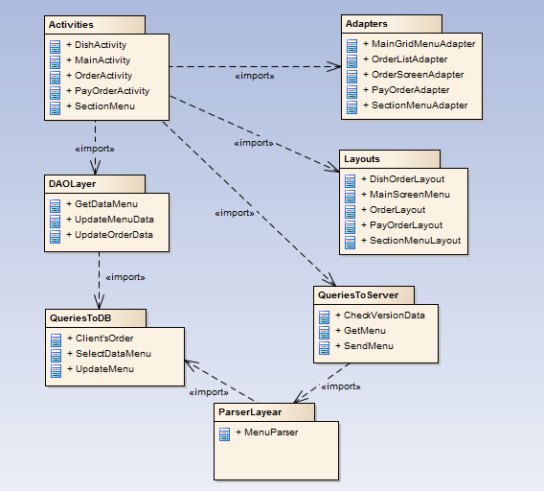
Діаграма абстракцій на рівні пакетів

Slide 15
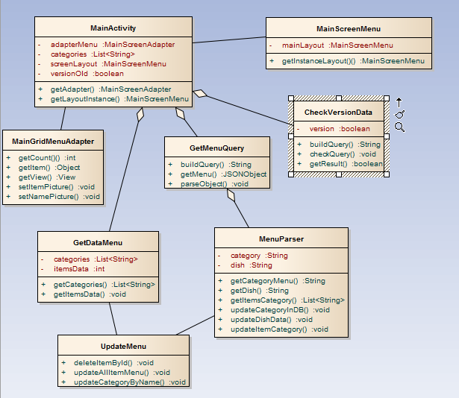
Діаграма взаємодії класів для варіанту використання «Подання меню»

Slide 16
Алгоритм роботи мобільного додатку
Початок
Клієнт зареєстрований
ні
1
так
2
8
Реєстрація клієнта
Авторизація клієнта
ні
Перевірка оновлення даних
так
3
9
Завантаження даних
4
Перегляд меню
5
Формування замовлення
6
Відправка замовлення на сервер
7
Прийняття відповіді
Кінець

Slide 17
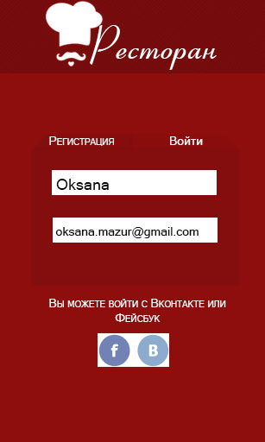
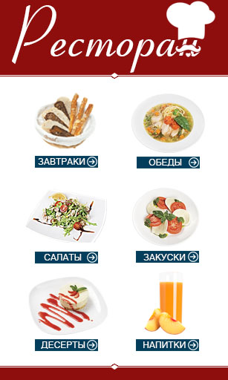
Мобільний додаток

Slide 18
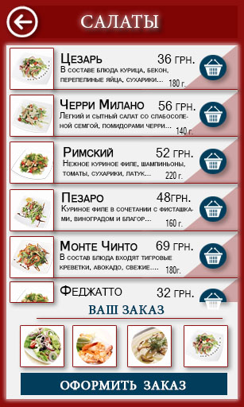
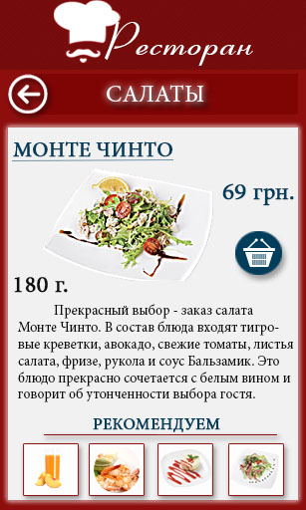

Slide 19
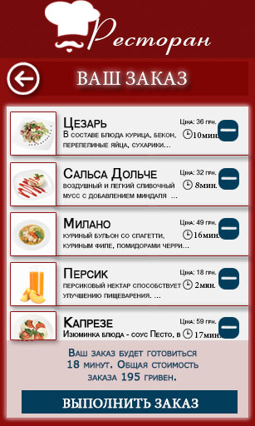
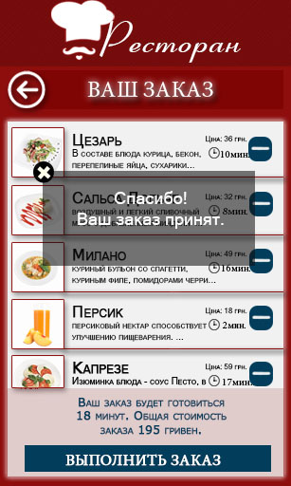

Slide 20
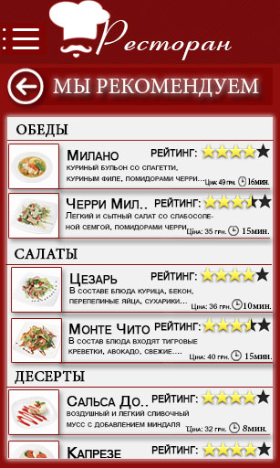
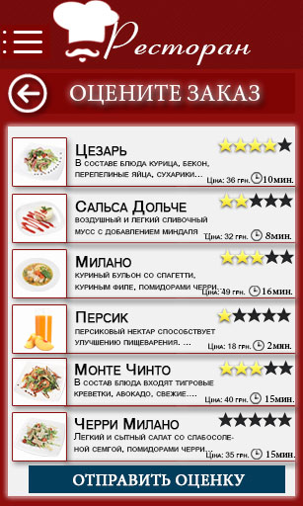

Slide 21
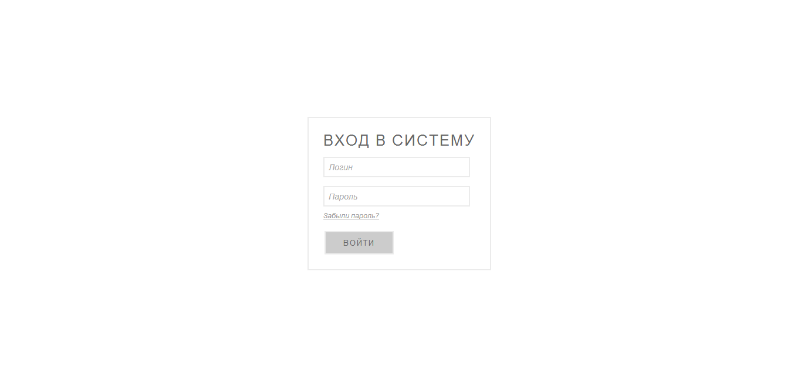
Вхід в систему веб-клієнта

Slide 22
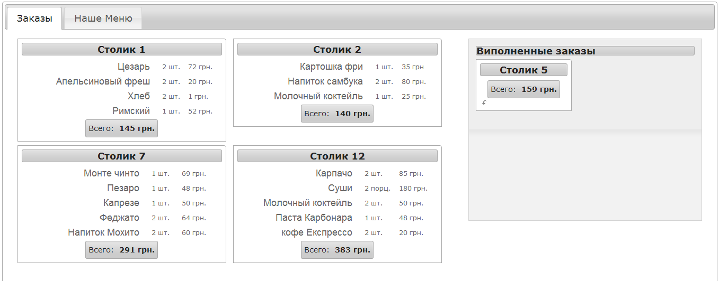
Вікно з виконаним замовленням клієнта

Slide 23
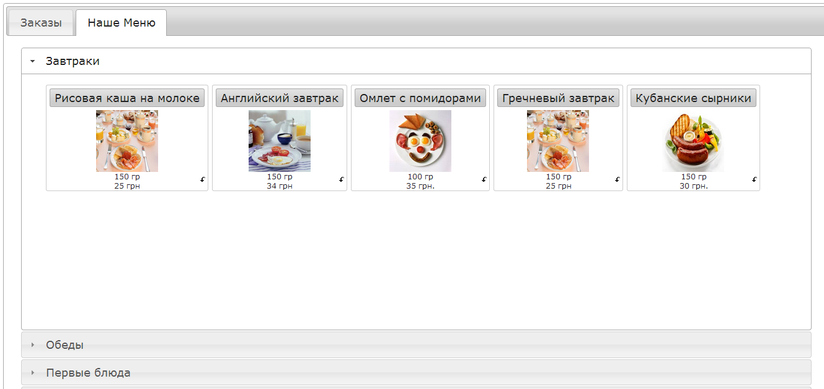
Вікно меню закладу харчування

Slide 24
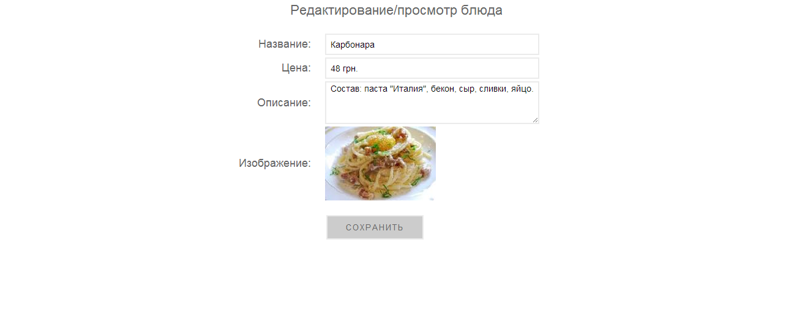
Вікно редагування страви з меню

Slide 25
Висновки
Проаналізовано предметну область обслуговування клієнтів у закладах харчування. Виконано проектування архітектури та програмних модулів ІТО. Проаналізовані підходи до автоматизованого формування рекомендацій, обґрунтовано вибір алгоритму RNSA формування рекомендацій при обслуговуванні клієнтів у закладах харчування. Виконано програмну реалізацію модулів ІТО. Розширено функціональні можливості систем обслуговування клієнтів у закладах харчування
Публікації: Мазурова О.М., Яровий А. А. «Інтелектуальна система для автоматизації обслуговування клієнтів у закладах харчування»
[http://conf.vntu.edu.ua/allvntu/2014/initki/txt/Mazurova.pdf]
Мазурова О.М., Яровий А. А. «Інформаційна технологія обслуговування клієнтів у закладах харчування» [http://conf.vntu.edu.ua/allvntu/2014/initki/txt/Mazurova.pdf]

Slide 26
Дякую за увагу!

